Slide 2
Tự nhiên và xã hội
Bài 22: Ăn uống hàng ngày
SGK/ 94
GV: Nguyễn Thị Thu Hiền

Slide 3
Hoạt động Khởi động:
Trò chơi:Ai nhanh ai đúng : Mắt mồm tai …

Slide 4
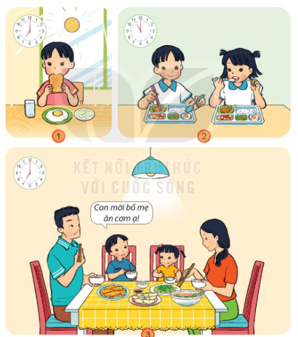
Hoạt động : Khám phá: Kể tên các bữa ăn trong ngày :
Quan sát hình và nêu tên các bữa ăn trong ngày của Minh?
Hàng ngày ăn đủ 3 bữa chính: Sáng, trưa, chiều. Có thể thêm 2 bữa phụ giữa buổi sángvà giữa buổi chiều

Slide 5
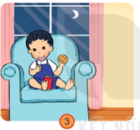
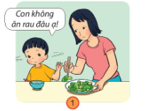
Hoạt động: Thực hành
Những việc nên hay không nên khi ăn uống để giữ gìn sức khỏe
Bức tranh vẽ gì? Việc đó có nên không vì sao?

Slide 6
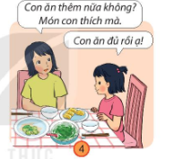
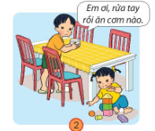

Slide 7
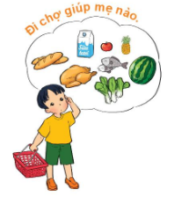
Hoạt động Vận dụng: Trò chơi: Ai tài giỏi, ai khéo tay
Đi chợ chọn thực phẩm nấu ăn cho 3 bữa trong ngày

Slide 8
!
TRÂN TRỌNG CẢM ƠN QUÝ THẦY CÔ! Kính chúc sức khỏe!
Cảm ơn các em!
Chúc các em học giỏi

